Slide 2
Comprométete en la iglesia
04

Slide 3
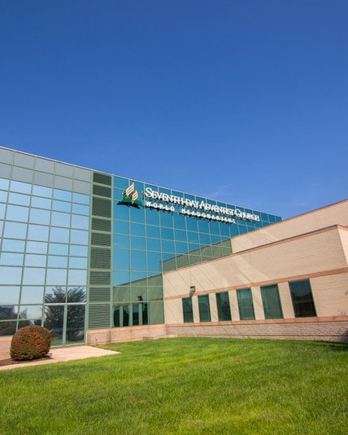
FORMACIÓN DE LA IGLESIA ADVENTISTA
DEL SÉPTIMO DÍA
SÁBADO
La Iglesia Adventista del Séptimo Día es una de las entidades mejor organizadas del mundo. El patrón organizacional que adoptamos fue dado por Dios.
Esta Foto de Autor Desconhecido está licenciado em CC BY-SA

Slide 4
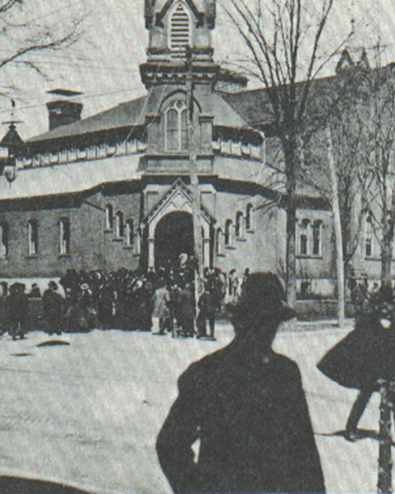
SÁBADO
En 1860 se organizó la primera iglesia y se aprobó el nombre Adventista del Séptimo Día.
En 1861 se formó la primera Asociación.
En 1863 se organizó la Asociación General.
En 1901 se reorganizó la Asociación General, con la creación de las Uniones y los departamentos.
De 1913 a 1918 se crearon las Divisiones mundiales, que son oficinas de la Asociación General distribuidas por todo el mundo.

Slide 5

FUNCIONAMIENTO DE LA IGLESIA ADVENTISTA
DEL SÉPTIMO DÍA
DOMINGO
La Iglesia Adventista del Séptimo Día sigue la forma representativa de gobierno eclesiástico. En este modelo, la autoridad recae sobre los miembros de la iglesia, pero la responsabilidad por la planificación y la coordinación es delegada a otros niveles. El trabajo de cada nivel administrativo de la denominación es revisado em “asambleas” periódicas. En esas convenciones se presentan informes, se realiza la prestación de cuentas, y se eligen los líderes de la iglesia para un nuevo período.

Slide 6
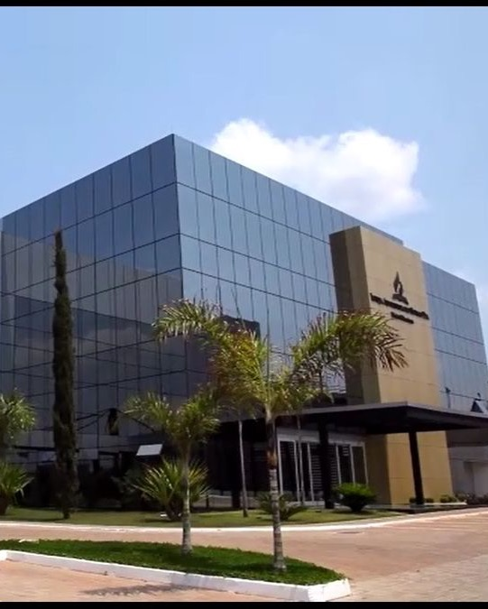
Niveles de organización de la Iglesia Adventista del Séptimo Día
DOMINGO
La iglesia local está formada por un grupo organizado de creyentes.
La Asociación/Misión está formada por un grupo organizado de iglesias de una provincia, municipio o territorio específico, y ayuda a coordinar los proyectosy las acciones de las iglesias locales.
La Unión está formada por un grupo de Asociaciones o Misiones dentro de un territorio geográfico más amplio, a fin de coordinar los proyectos y las accionesde los campos locales (Asociaciones/Misiones).
La Asociación General, con sede en los Estados Unidos, es representada em determinadas áreas geográficas por las Divisiones. Por lo tanto, una División no es un nivel administrativo de la iglesia sino una extensión de la Asociación General para determinadas regiones del mundo.
Esta Foto de Autor Desconhecido está licenciado em CC BY-SA

Slide 7

LOS MINISTERIOS Y LAS ACTIVIDADES
DE LA IGLESIA LOCAL
LUNES
La Iglesia Adventista del Séptimo Día tiene diversos ministerios, como el Ministerio de la Familia, el ministério del Niño, el Ministerio Joven y el Ministerio de la Música. Las actividades de estos ministerios deben ser realizadas con base en los dones de cada miembro.

Slide 8
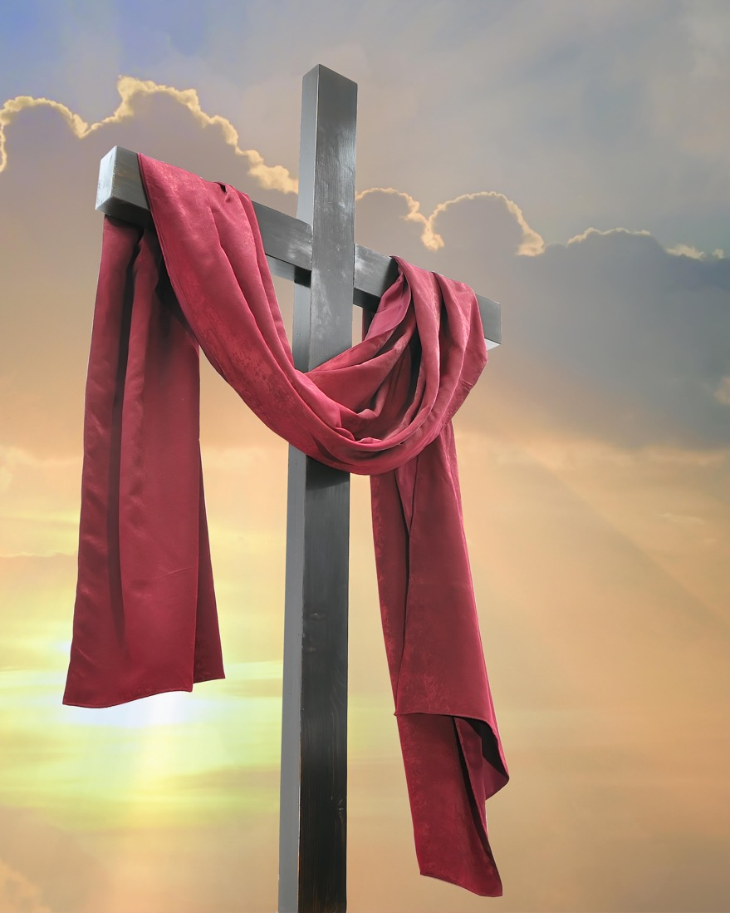
LUNES
Todos los ministerios de la iglesia tienen como objetivo mostrar el amor de Dios a las personas. Ese es el motivo de existencia de la iglesia.

Slide 9
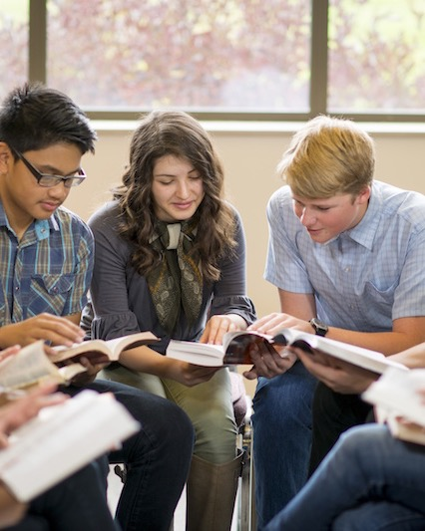
SOMOS UNA FAMILIA
MARTES
La familia adventista está compuesta por más de 20 millones de miembros alrededor de todo el mundo. Ese ejército está organizado en Unidades de acción y Grupos pequeños, que se reúnen semanalmente en iglesias y en hogares.

Slide 10

MARTES
Una persona necesita, como mínimo, de seis amigos de la iglesia para permanecer
firme y con confianza. Las Unidades de acción y los Grupos pequeños tienen el
papel de fortalecer el compañerismo y la amistad de los miembros.

Slide 11
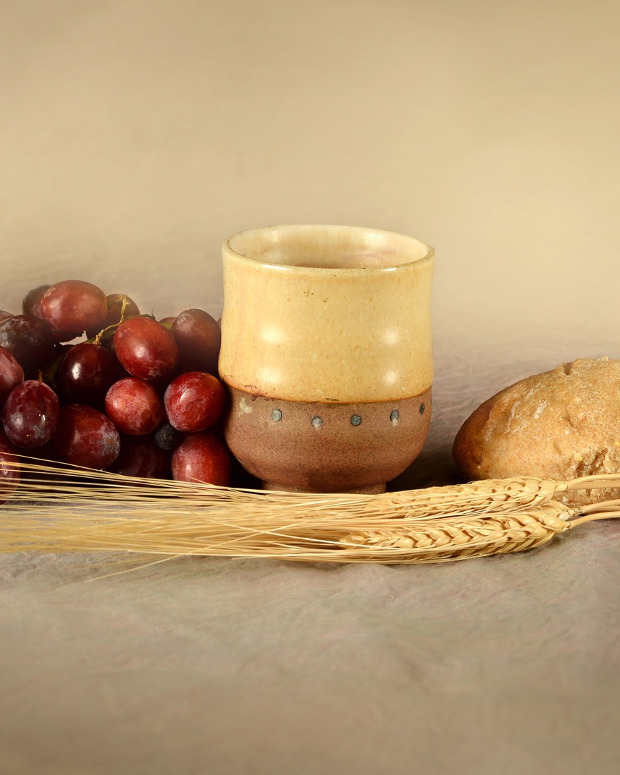
Las principales ceremonias de la iglesia son:
M I É R C O L E S
Bautismo.
Cena del Señor.
Casamiento.
Dedicación de niños.

Slide 12
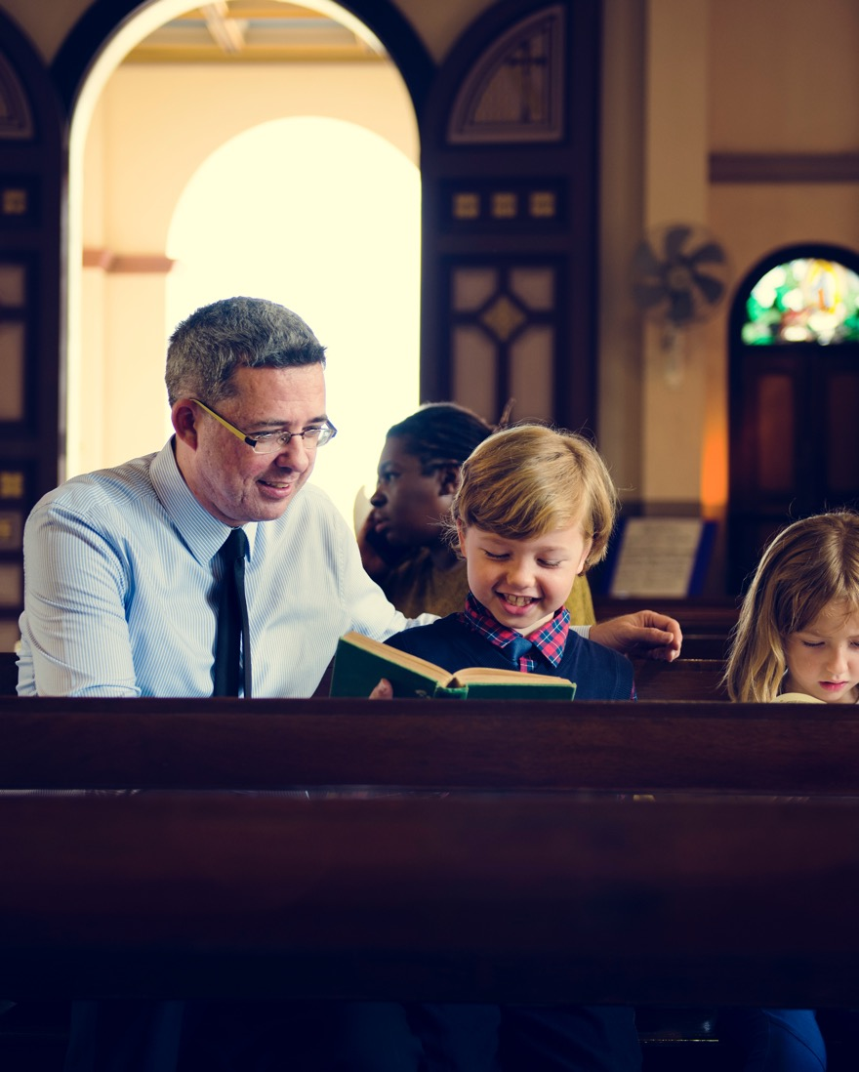
M I É R C O L E S
Hay un lugar para la adoración particular e individual, pero la Biblia enfatiza la importancia de la adoración pública.

Slide 13
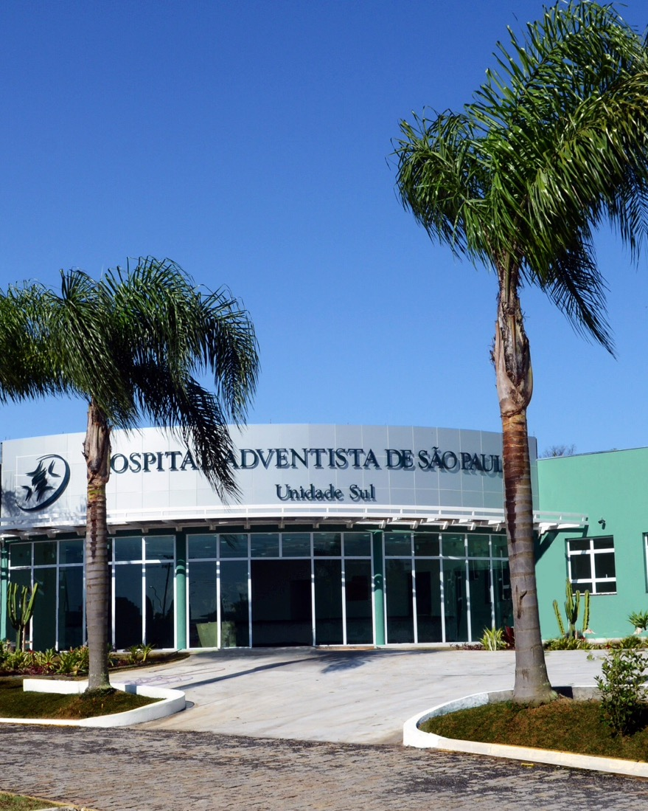
INSTITUCIONES ADVENTISTAS
JUEVES
Las instituciones de la iglesia fueron establecidas con base en la misión y la visión adventista, que son las siguientes:
  Misión: “Hacer discípulos de todas las naciones, comunicando el evangelio eterno en el contexto del triple mensaje angélico de Apocalipsis 14:6 al 12, invitándolos a aceptar a Jesús como su Salvador personal y a unirse a la iglesia remanente, instruyéndolos para servirlo como Señor y preparándolos para su pronto regreso”.
  Visión: “En armonía con las grandes profecías de las Sagradas Escrituras, entendemos que el clímax del plan de Dios es restaurar toda su creación a la completa armonía con su perfecta voluntad y justicia”

Slide 14
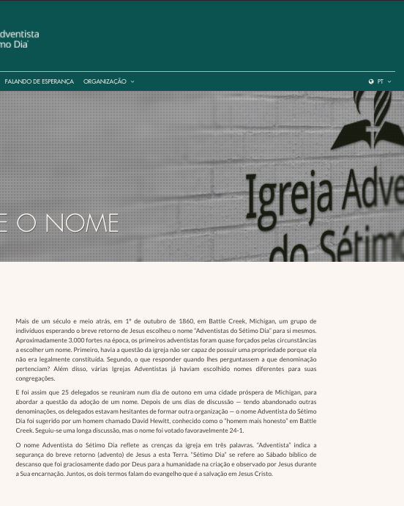
ADVENTISTAS DEL SÉPTIMO DÍA
VIERNES
El nombre Adventistas del Séptimo Día refleja las creencias de la iglesia em tres palabras. “Adventistas” indica la seguridad del breve regreso (advenimiento) de Jesús a la Tierra. “Séptimo día” se refiere al sábado bíblico de descanso que fue dado por la gracia de Dios para la humanidad en la Creación y observado por Jesús durante su encarnación

Slide 15
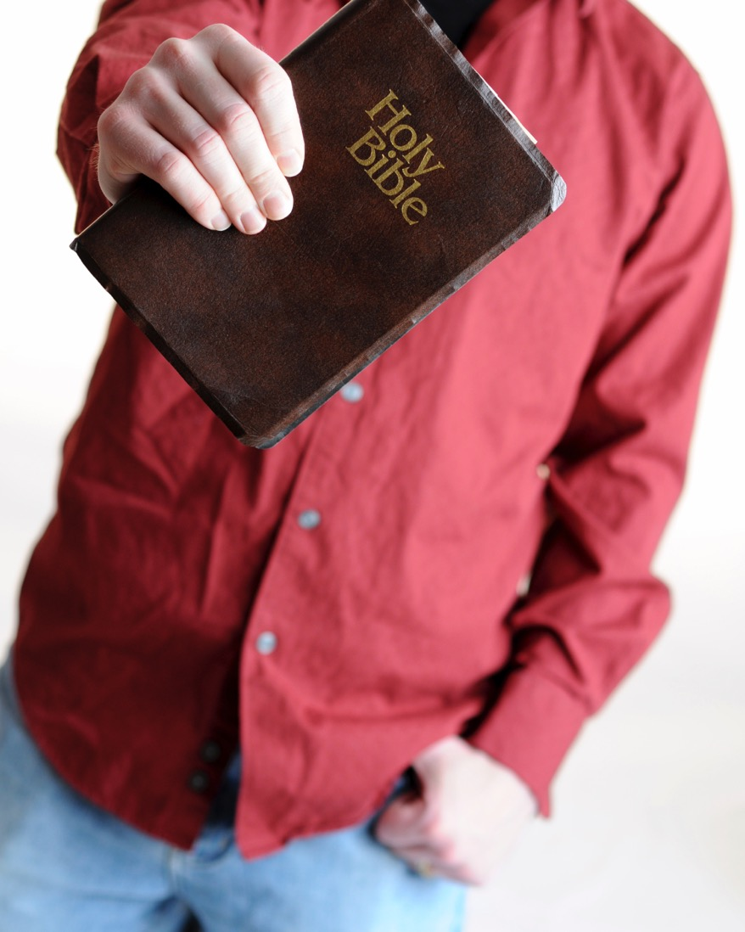
VIERNES
“No podríamos elegir un nombre más apropiado que el que concuerda com nuestra profesión, expresa nuestra fe y nos señala como pueblo peculiar.

